Slide 1
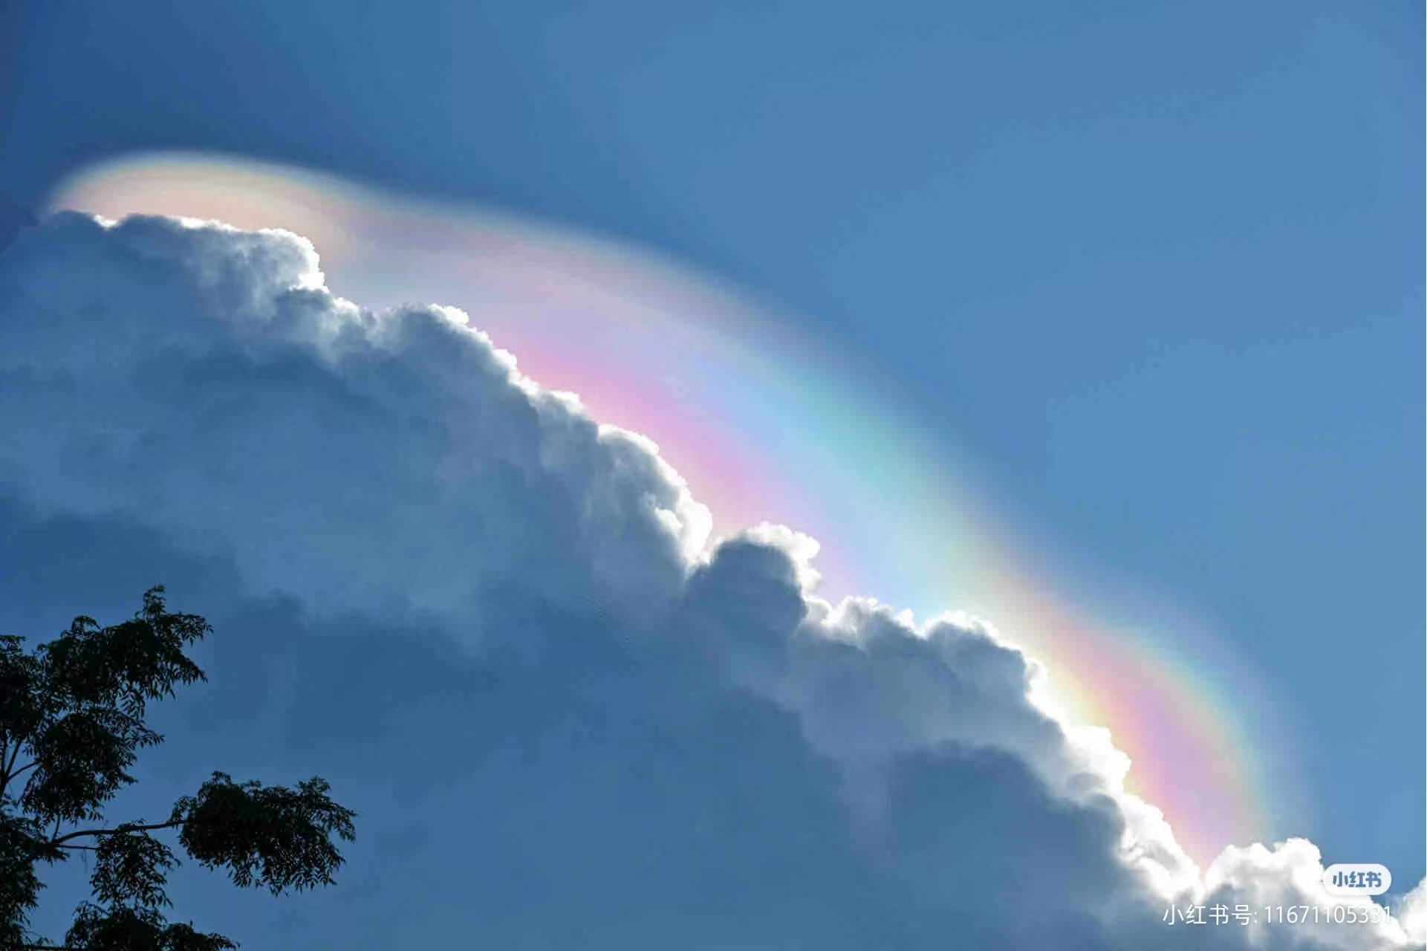
第四周
2024/9/6-2024/9/13
本周目标：
理解大锥角伪影，并呈现效果
读文献根据现有的解决方法想解决思路

Slide 2
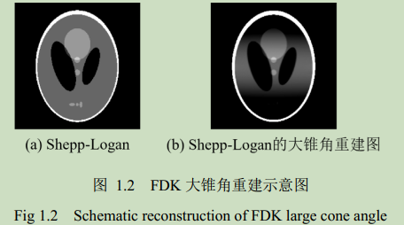
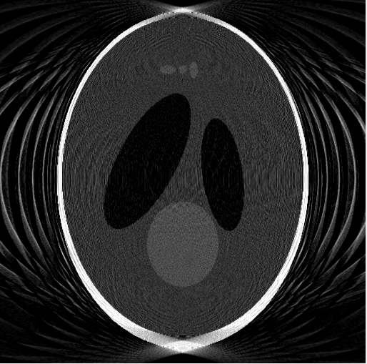
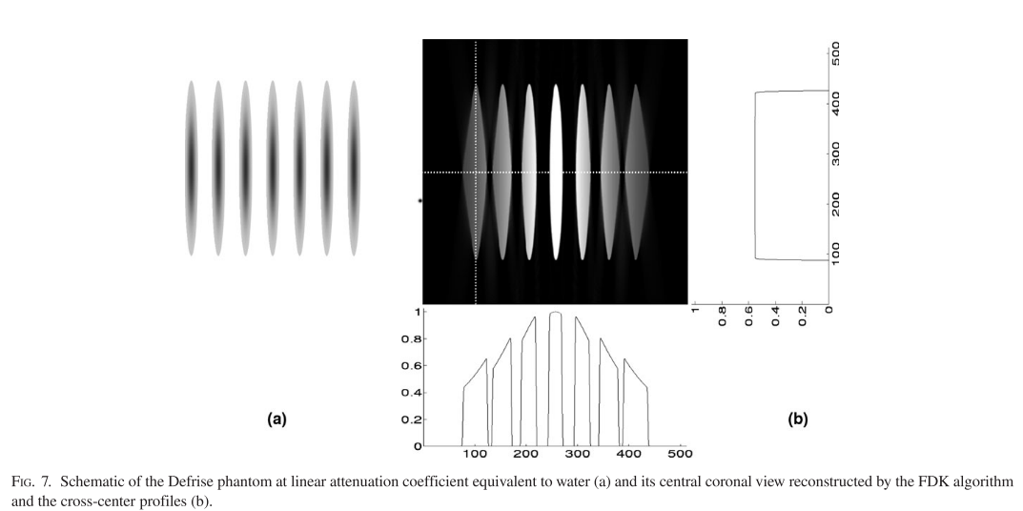
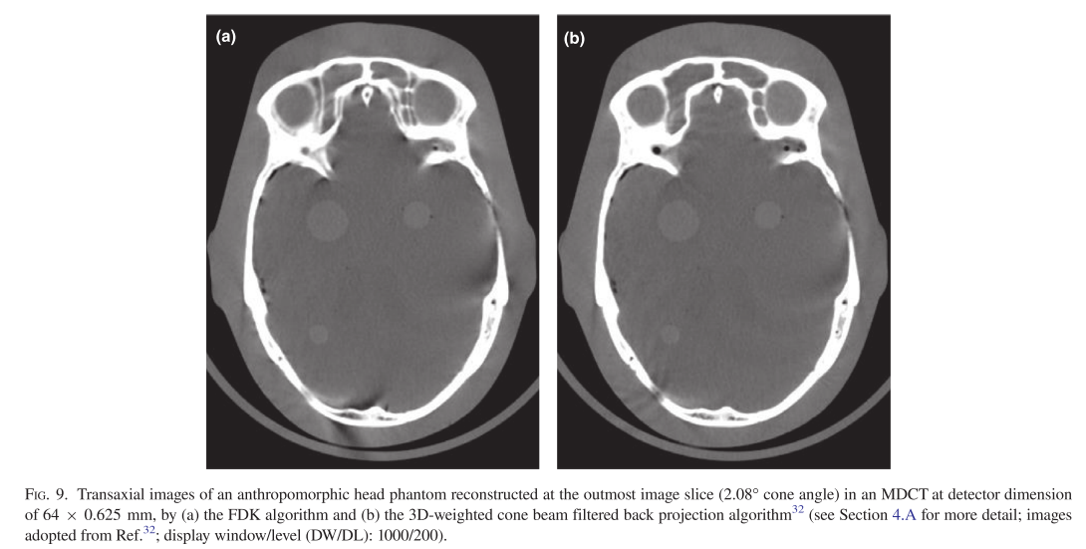
伪影分类
与书上一致
学位论文-基于滤波路径变换的锥束CT重建算法研究
复现的锥角伪影
由于数据不足产生的CB伪影
由于数据不一致呈现的CB伪影
由于是轴向MDCT/CBCT数据采集所固有的锥角伪影
Notes:
Medical Physics - 2018 - Tang - On the data acquisition image reconstruction cone beam artifacts and their suppression

Slide 3
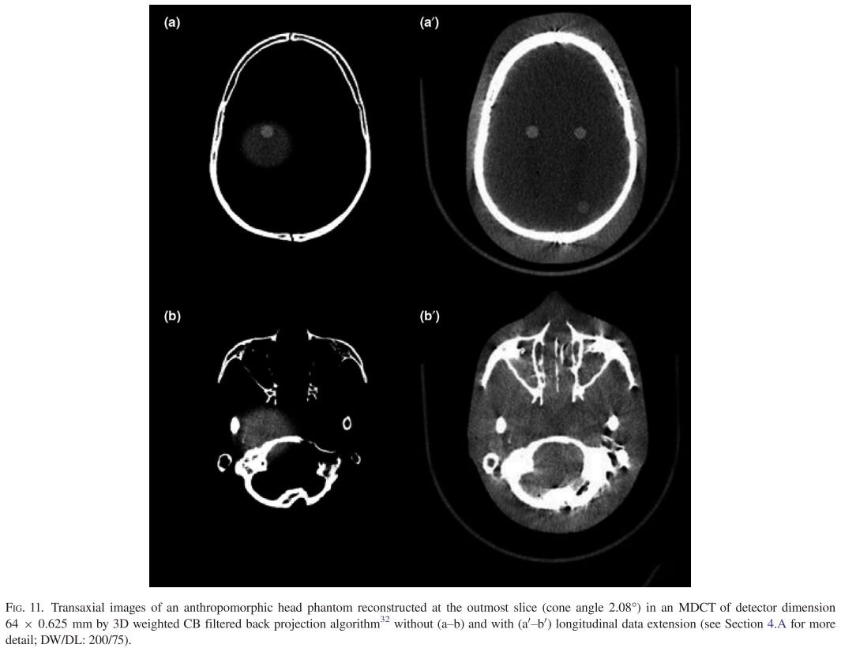
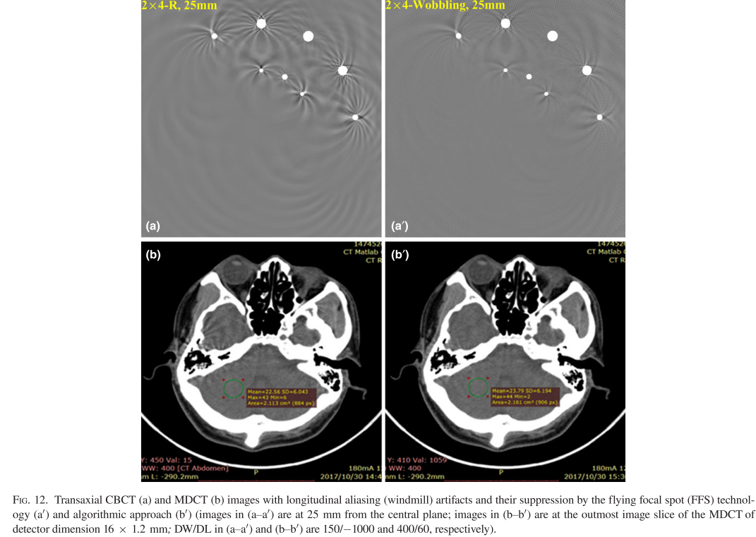
伪影分类
通过纵向数据截断呈现的CB伪影
由于纵向采样不足而产生的CB伪影
由于CT检测器的非理想特性造成的

Slide 4
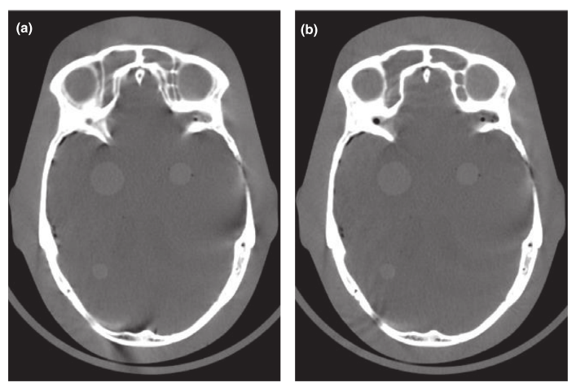
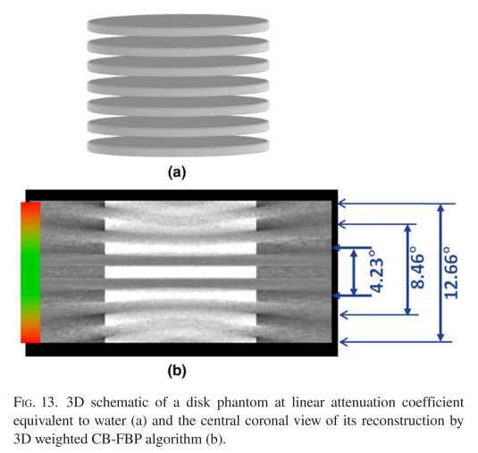
减少轴向MDCT/CBCT中CB伪影的方法
A 依赖于锥角的三维加权方案
使用右图为依赖于锥角的三维加权方案，以抑制共轭曲线不一致引起的CB伪影.但是当结构的尺度和锥角变得相对较大时，由于数据不足/不一致导致的CB伪影无法通过采用三维加权CB滤波反投影(CB- fbp)算法方案有效地减少。如右图13所示
Notes:
处理非理想探测器性质的方法

Slide 5
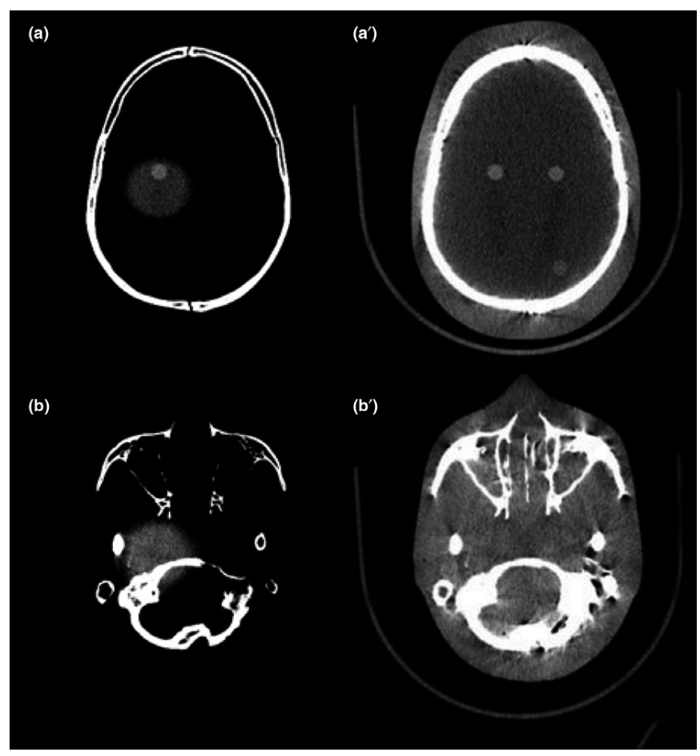
减少轴向MDCT/CBCT中CB伪影的方法
B启发式数据扩展
在3D反向投影中，使用启发式数据扩展是常见的做法，它可以是在最外检测器行获取的数据的复制，也可以是最外检测器行和第二最外检测器行数据的平均值。一般来说，这种启发式方法在没有突变变化存在的边界处有效[图11(a - a‘)]，但如果结构在外部探测器行周围突然变化，则无法保证，如图11(b-b‘)所示。
Notes:
处理非理想探测器性质的方法

Slide 6
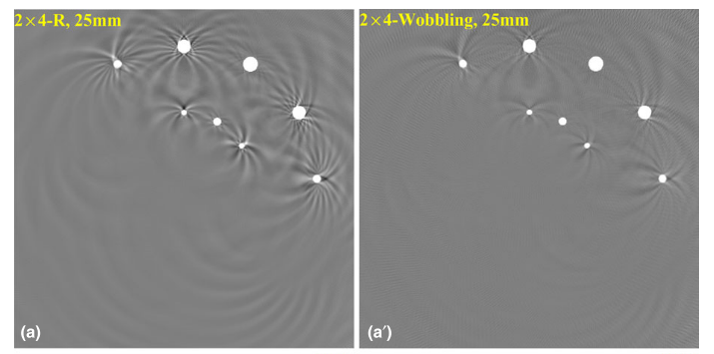
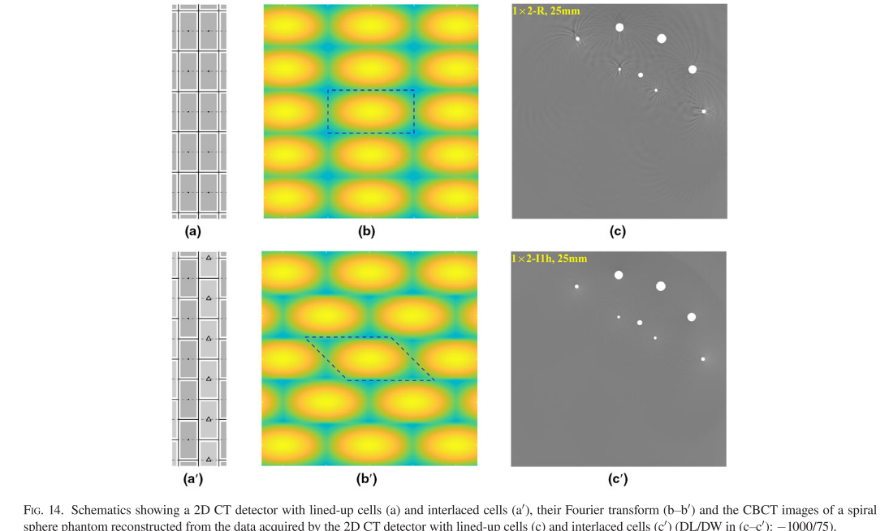
减少轴向MDCT/CBCT中CB伪影的方法
C处理纵向抽样不足的方法
另一种基于硬件的方法是飞行焦点(FFS)技术，11通过该技术，纵向采样率可以翻倍。图12(a’)是用FFS获得的CBCT图像，其中混叠(风车)伪影即使不能消除，也显著减少。基于软件的方法，如低通滤波(或z-smoothing)，也可用于减少纵向混叠伪影。然而，在保持纵向空间分辨率的同时，这在减轻纵向混叠伪影方面不如FFS有效和高效。最近，提出了一种非常有效的方法，即在轴向MDCT/CBCT中通过算法检测器隔行来对抗纵向混叠伪影[图2]。14(a)和14(b)]。61使用格上采样的框架，权衡可以对纵向混叠伪影的抑制和纵向空间分辨率的维持进行分析和优化，如图14所示。此外，如算法隔行方法与所谓的偏移技术相结合，例如¼偏移，在二维探测器与旋转轴的纬度对准中，可以提高面内采样率，从而可以显着增强减少面内混叠伪影的能力。
D 通过插值填充零空间
Notes:
处理非理想探测器性质的方法
纵向采样率（Vertical Sampling Rate）通常出现在与图像或视频处理相关的领域，指的是在垂直方向（如图像的高度方向）进行采样的频率。它描述了图像或视频在垂直方向上每单位距离内采集数据的密度，类似于横向采样率（Horizontal Sampling Rate）描述图像宽度方向的采样密度。
具体解释：
在数字图像中，采样率决定了每一行或每一列中采样点（像素）的数量。对于图像处理中的纵向采样率，通常表示为每单位长度（例如1米、1毫米）在图像高度方向上采集到的像素数量。例如，在一个高清图像中，纵向采样率越高，意味着图像在垂直方向上能更清晰地捕捉到细节。
在视频处理中，纵向采样率还可能与帧率相结合，影响整体的空间和时间分辨率。因此，调整纵向采样率可以影响到图像或视频的质量，特别是在垂直方向的清晰度或分辨率上。

Slide 7
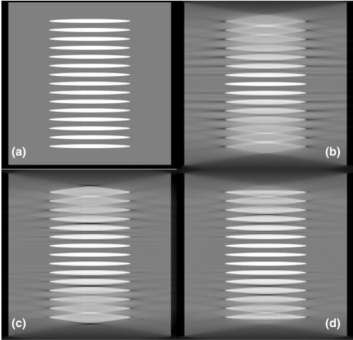
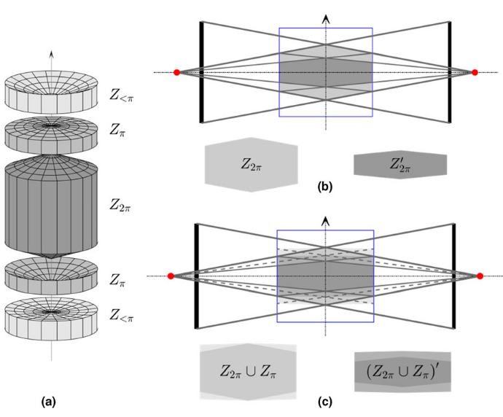
减少轴向MDCT/CBCT中CB伪影的方法
E 双通道CB重建
进一步的检查表明，它们在形态上与MDCT/CBCT图像head.68–71中常见的所谓的束硬化伪影相似。直观地说，迭代骨操作(IBO)，70在MDCT中广泛用于抑制x射线光谱多色学引起的伪影。波束硬化)，应该有助于抑制CB伪影。
文献[1]中提出的PASS算法。[72]证明了两遍重建(A)在减少密度极高的盘周围的条纹伪影方面是有效的，(B)在减少外盘的形状失真和下降方面效果较差，以及(C)分割中的阈值在伪影抑制中起着重要作用，甚至可以改变外盘的形状。因此，可以说，两遍CB重建在减少轴位MDCT/CBCT中的CB伪影方面有很好的效果，但仍然不能消除伪影。
由于需要额外的正向和反向投影，因此两遍CB重建的计算成本大大高于原始FDK
两遍CB重建算法由两遍组成:第一次是FDK31或任何其他CB-FBP重建algo-rithm,32,46,61–63,74,75，而第二次是在从软组织中充分分割出极高和/或低衰减的结构后进行正向投影和反向投影。
Notes:
检查FDK算法重建的图像[图13中的磁盘幻影和图15(b)中的Defrise幻影]表明，CB伪影表现为阴影/眩光和/或条纹伪影，围绕着与软组织(例如骨结构或airy包)相比衰减极高或极低的结构。进一步的检查表明，它们在形态上与MDCT/CBCT图像head中常见的所谓的束硬化伪影相似。

Slide 8
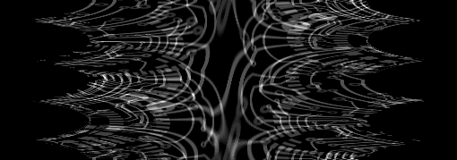
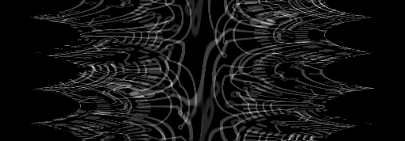
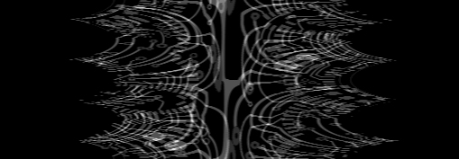
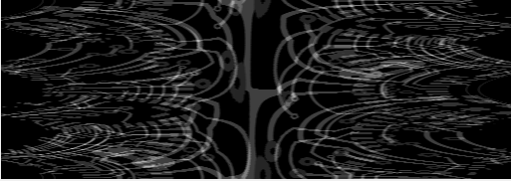
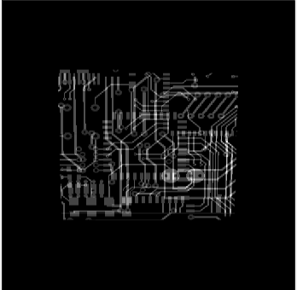
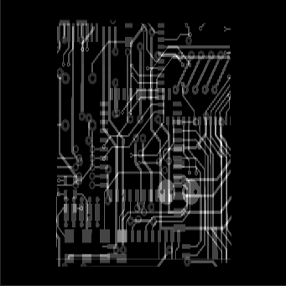
CLRP平移探测器和物体得到的投影
倾斜
平移
figure(),imshow(squeeze(projections1(256,:,:))',[0 1]);
figure(),imshow(squeeze(projections1(:,256,:))',[0 1]);

Slide 9
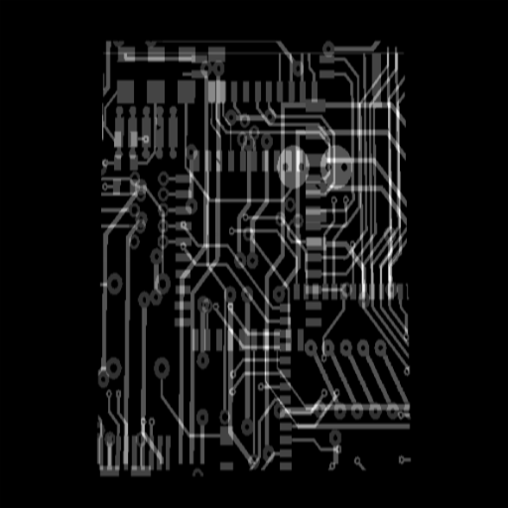
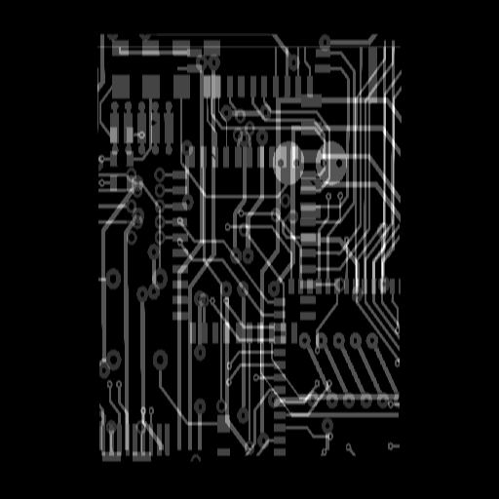
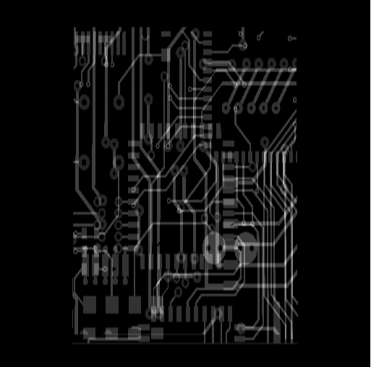
确定代码的角度符号
探测器和物体正向平移
Theta>0;alpha>0
Theta<0;alpha<0

Slide 10
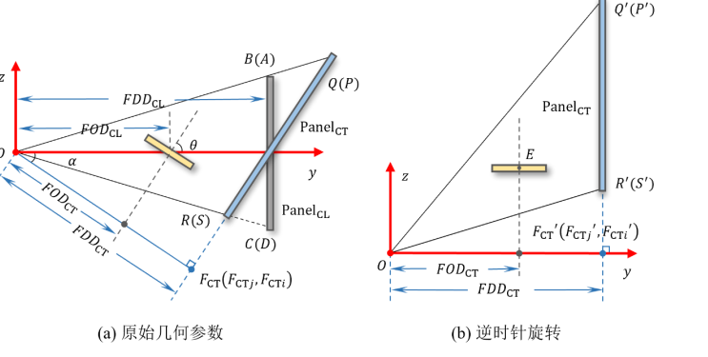
CLRP示意图
Notes:
平移探测器的方式得到的等效理想CT成像效果两种方式几何等价？？？感觉有点问题

Slide 12
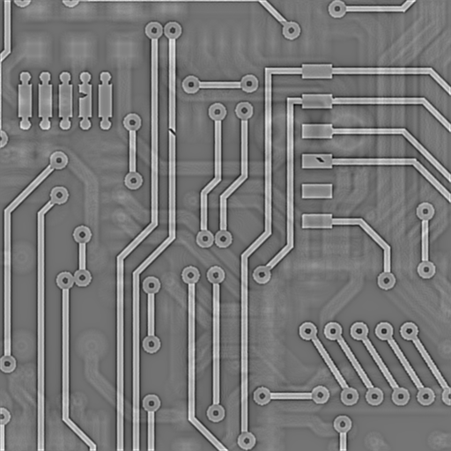
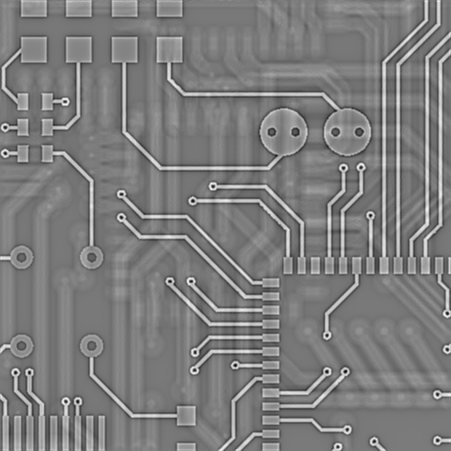
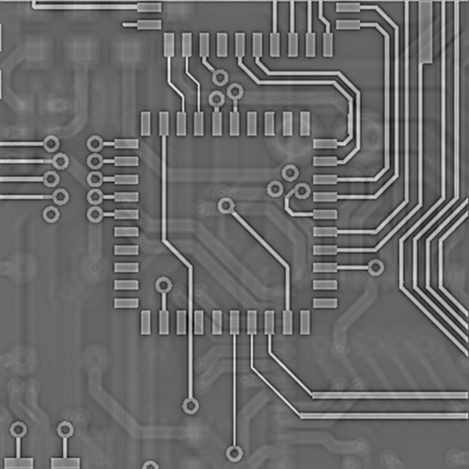
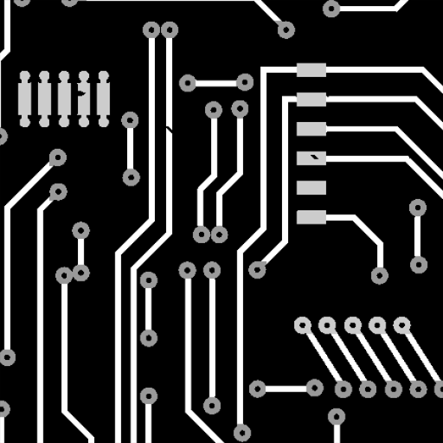
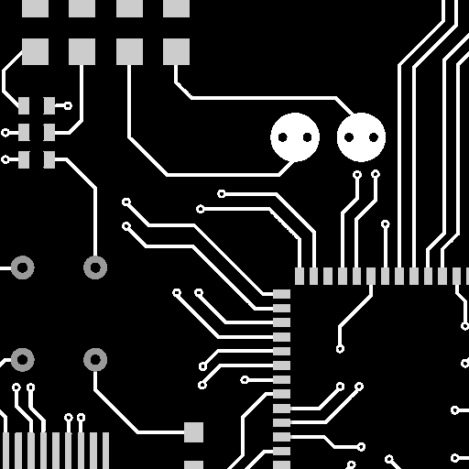
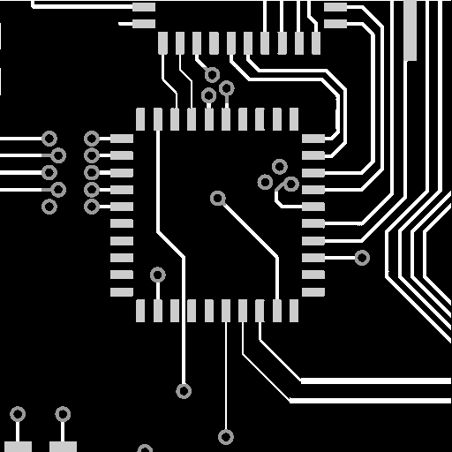
模体和理想转换CT重建示意图
Notes:
5 16 25

Slide 13
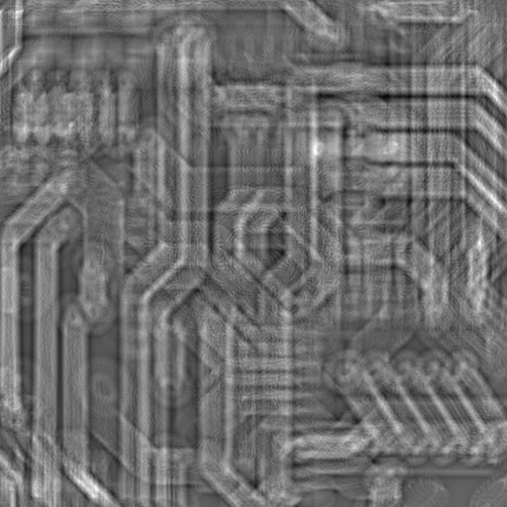
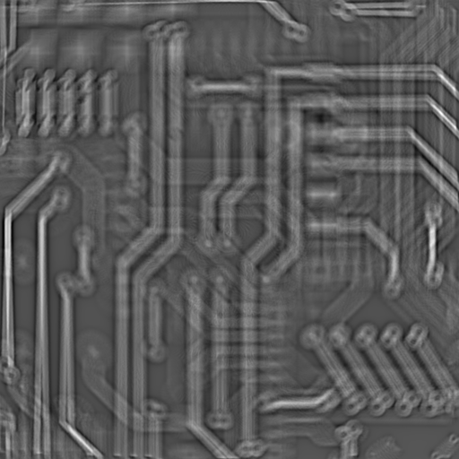
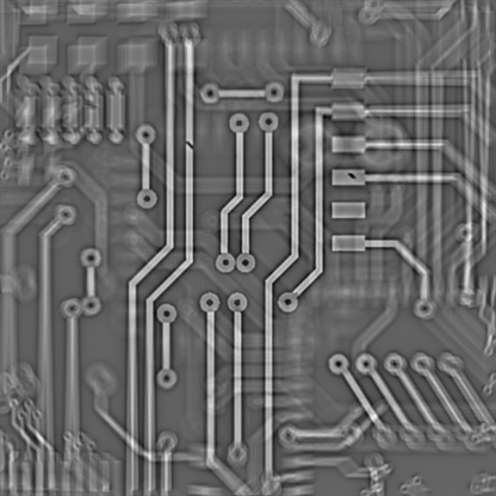
CLRP和理想转换CT重建示意图
Ideal CLRP
CLRP
模体

Slide 14
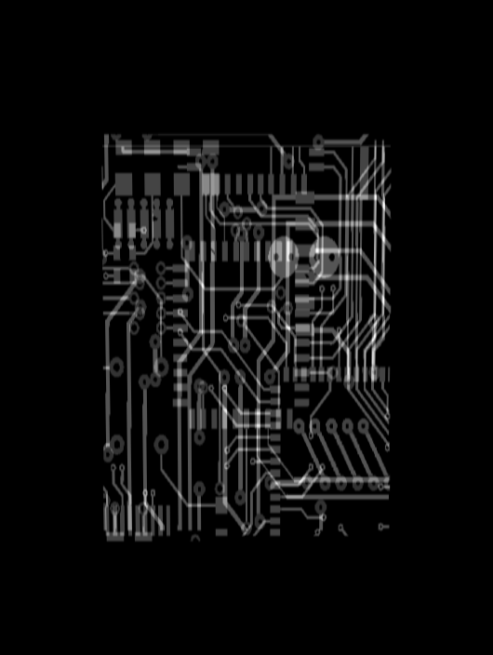
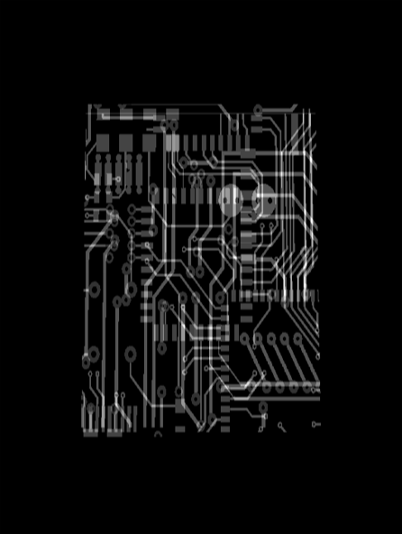
projections1
CTProjections
匹配不上！！！！

Slide 15
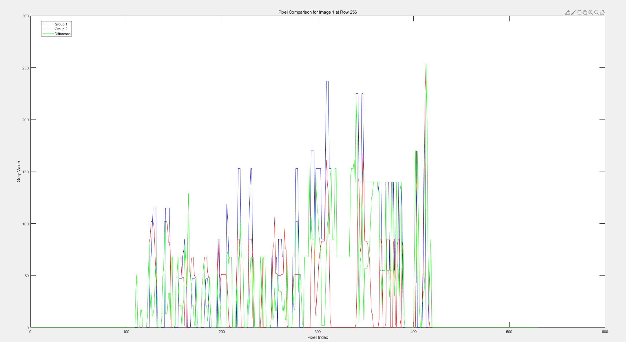
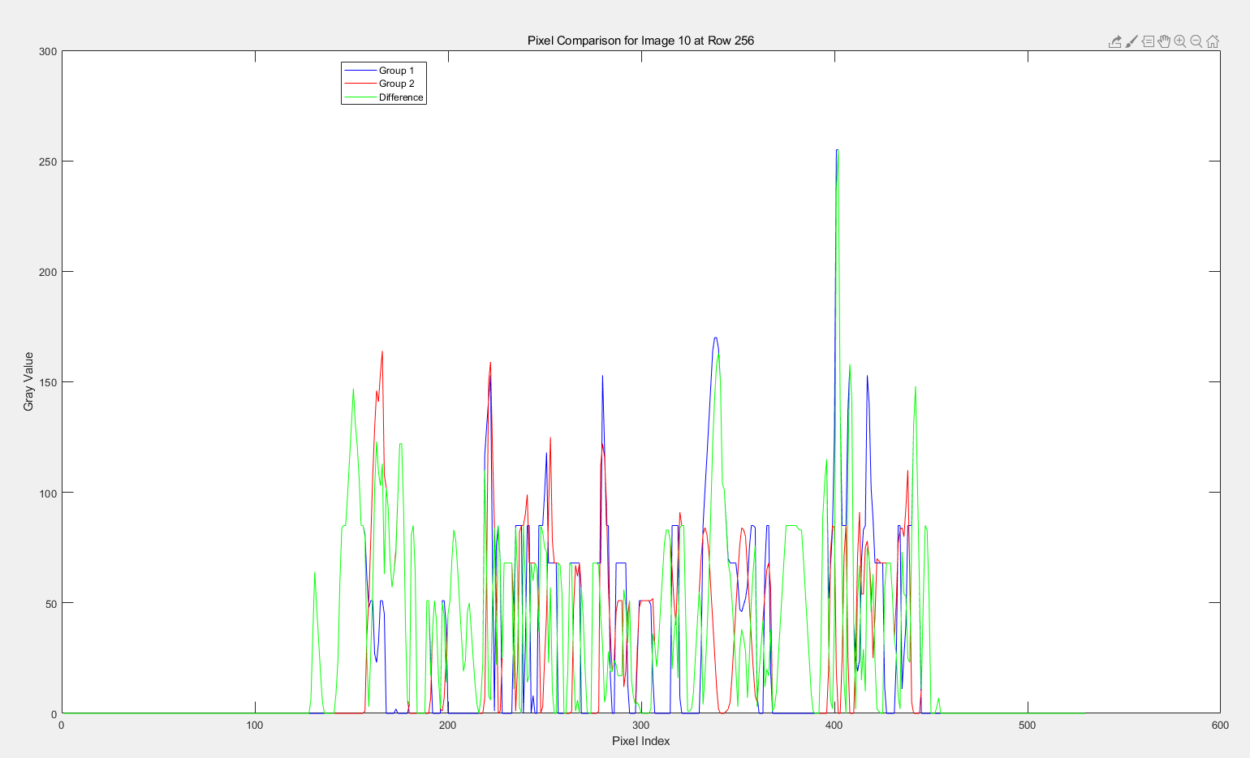
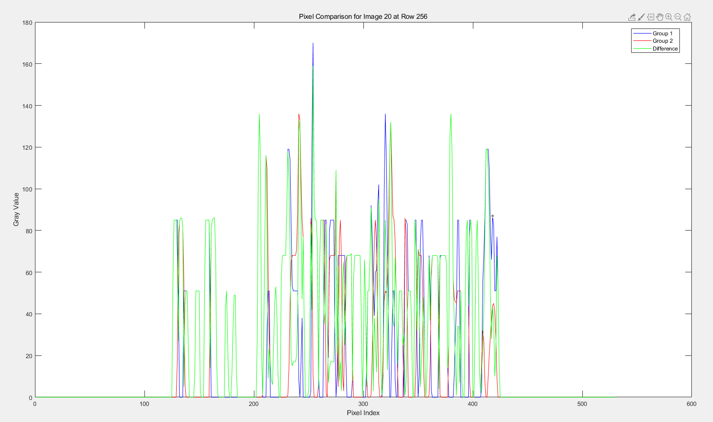

Slide 16
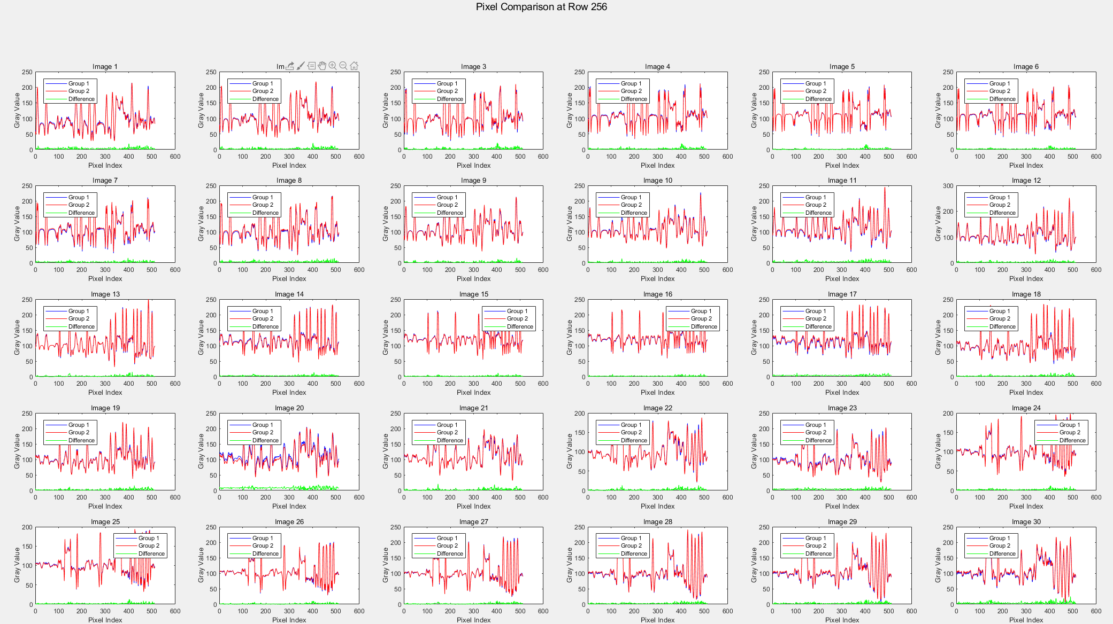
两种等效理想CTFDK的中心投影灰度图
Gray value comparison of each pixel in the same row of two projections.

Slide 17
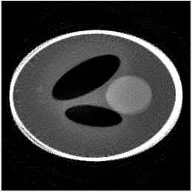
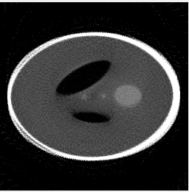
100层
128层
公开的代码跑出的结果
就不对

Slide 18
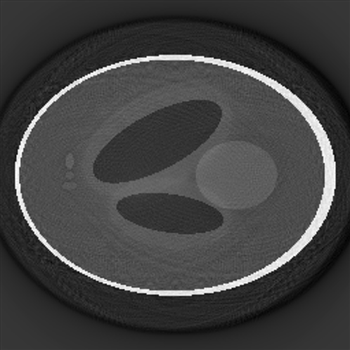
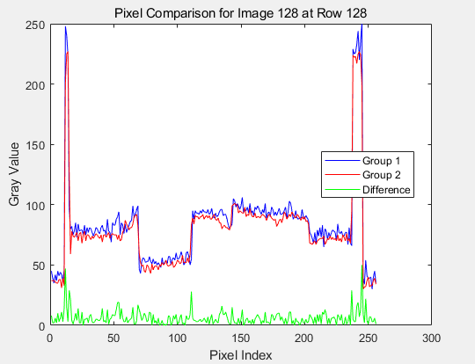
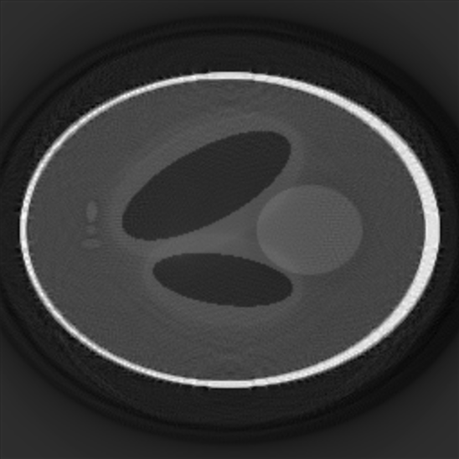
非倾斜探测器CLRP重建
128层
id_CTFDK_Rotdet
CTFDK
133层

Slide 19
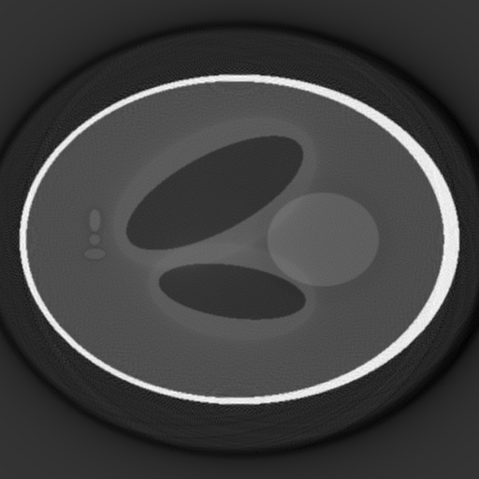

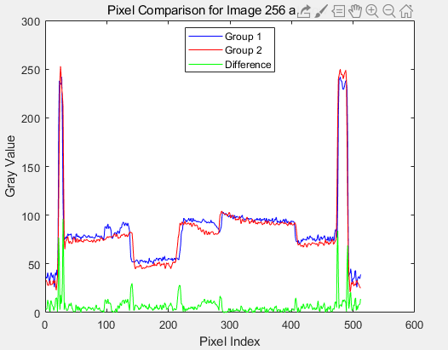

Ideal CLRP 256层
CLRP 277层
CLRP 256层

Slide 20
第五周
2024/9/13-2024/9/20
本周目标：
理解tuy条件，FDK为什么不能精确重建
读文献根据现有的解决方法想解决思路

Slide 21
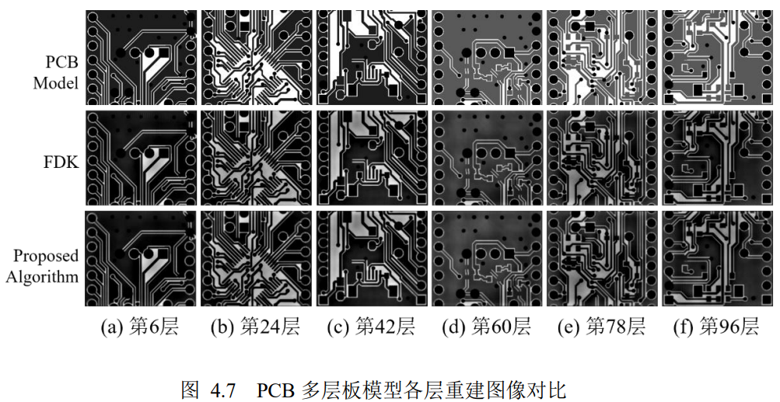

Slide 22
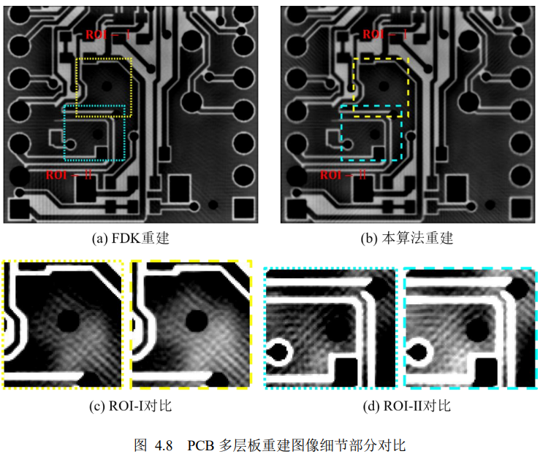
参数名称 | 参数值
旋转轴倾斜角 | 75°
射线源至旋转中心距离 | 900mm
射线源至探测器中心距离 | 1700mm
旋转角步进 | 1°
探测器尺寸 | 1024mm×1024mm
探测器像素尺寸 | 2mm×2mm
模型重建尺寸 | 323mm×378mm×102mm
重建体素尺寸 | 1mm×1mm×1mm
FDK 和本算法重建的第 6、24、42、60、78 和96 层图像。可见由于转换后的等效 CT 投影锥角增大，各层重建图像均出现了灰度下降的现象。图 4.8 以其中一层为例进行了可视化分析。图 4.8 (a)和(b)分别对应 FDK 和本算法的重建，其中矩形框标注了两个待分析的 ROI （Region of interest）区域，圆点线和虚线框型分别对应 FDK 和本算法。图 4.8(c)和(d)是两个 ROI 区域的放大图像。由图可知，FDK 算法由于灰度下降严重，导致圆孔部分细节被淹没在伪影中，而本算法由于抑制了部分灰度下降，因此相对于 FDK 算法，其伪影更少、细节更清晰。

Slide 23
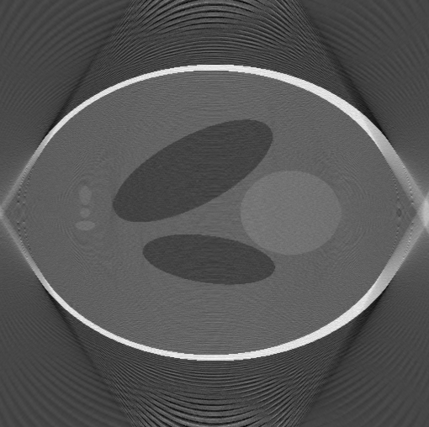
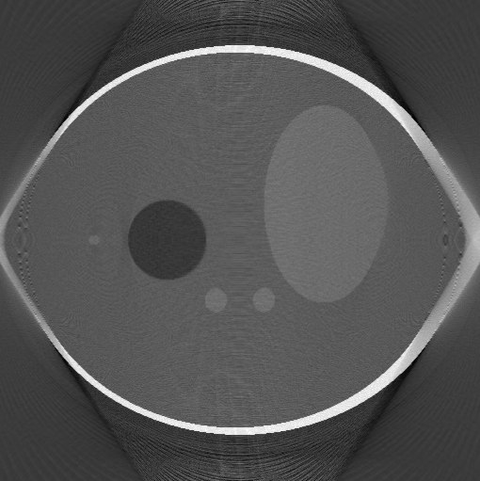




31.5666
figure(),imshow(squeeze(CLFDK(:,256,:))',[0 1])
figure(),imshow(squeeze(CLFDK(256,:,:))',[0 1])
figure(),imshow(squeeze(CLFDK(:,:,256))',[0 1])
17°

Slide 24






Notes:
Cone_angle=14.07
figure, imshow(squeeze(rec(:,:,256)),[]);
figure, imshow(squeeze(rec(:,256,:)),[]);
figure, imshow(squeeze(rec(256,:,:)),[]);

Slide 25


在图10中，给出了锥角为6 °和12 °的Shepp - Logan模体(在Z0 = - 2 . 5cm和Y0 = 1 . 05cm处)的重建切片。为了清晰起见，这些图像的显示尺度一直集中在[ 0.95 ~ 1.04 ]的密度范围内。下面，给出了该体模在X0，Y0和Z0方向上的三维重建体积的RMSE图。

Slide 26



Notes:
clear;clc;close all;
%% Initialize
addpath(genpath('E:\2022-TIGRE-master'))
%% Define angles of projection and load cube4 image
%% Define Geometry
% Geometic parameters
geo.DSD = 1279+178; % Distance Source Detector (mm)
geo.DSO = 1279; % Distance Source Origin (mm)
% Detector parameters
geo.nDetector = [256;256]; % Number of pixels (px)
geo.dDetector = [0.78;0.78]; % Size of each pixel (mm)
geo.sDetector = geo.nDetector.*geo.dDetector; % Total size of the detector (mm)
view = 720;
% Image parameters
geo.nVoxel = [256;256;256]; % number of voxels (vx)
geo.sVoxel = geo.nVoxel.*[0.78;0.78;0.78]; % total size of the image (mm)
geo.dVoxel = geo.sVoxel./geo.nVoxel; % size of each voxel (mm)
% Offset
geo.COR= 0;
geo.offDetector=zeros(2,view);
% geo.offDetector(1:1,:) = ones(1,view).*(0);
geo.offOrigin = zeros(3,view);
% Detector rotation
geo.rotDetector = zeros(3,view);
% geo.rotDetector(3:3,:) = 0/180*pi; % Rotation of the detector, by
% Auxiliary
geo.accuracy = 0.5; % Accuracy of FWD proj (vx/sample)
geo.mode = 'cone';
%% angle-É¨Ãè·½Ê½¶¨Òå-Í¨¹ýÅ·À­½ÇÊµÏÖÆ«×ªÐý×ªÖá ZYZ
angles=[linspace(0,2*pi,view)];
% cone_angle = atan(100/373)*180/pi;
%% Load data and generate projections
% load('cube9.mat');
% cube = single(cube9);
% cube = permute(cube,[2 3 1]);
shepp_type='Modified Shepp-Logan'; % (default).
shepp=sheppLogan3D([256,256,256],shepp_type); % Default are 128^3 and Modified shepp-logan
shepp=permute(shepp,[1 3 2]);
% shepp =shepp(206:236,:,:);
CT_proj=Ax(shepp,geo,angles);
% plotImg([CT_proj],'Dim',3);
CT_FDK=FDK(CT_proj(:,:,1:1:view),geo,angles);
% plotImg(CT_FDK,'Dim','Y')
% imtool(squeeze(CT_FDK(:,128,:)))
%% Save Projections_DATA
save_slices_as_bmp(CT_proj,'CT_proj');
%% »ñÈ¡ imgFDK Êý¾ÝµÄ´óÐ¡£¬¼ÙÉè imgFDK ÊÇ 3D Êý×é
save_slices_as_bmp(CT_FDK,'CT_FDK');
figure(),imshow(squeeze(CT_FDK(:,128,:))',[0 1]);
figure(),imshow(squeeze(CT_FDK(128,:,:))',[0 1]);
% figure(),imshow(squeeze(CT_FDK(:,:,256)),[]);

Slide 27
Notes:
光是简单的旋转探测器是得不到理想转换投影的，因为不仅要旋转，探测器的中心也发生了改变；

Slide 28



Slide 29



Cone_angle = 15°
Cone_angle = 30°

Slide 30
直接迭代重建计算机断层扫描轨迹( Directt )压制锥束伪影
描述如何调整直接迭代重建CT轨迹( DIRECTT )算法来估计此类伪影并对其进行补偿。

Slide 31



Slide 32


锥角伪影
锥角伪影

Slide 33




Slide 34
Notes:
%% 7. 损耗公式 P_c(T) = k(T) * f^alpha * Bmax^beta % 其中 k(T) = k0 * (1 + c1 * T + c2 * T^2 + c3 * T^3)) T_f_Bmax = [T_sine, f_sine, Bmax]; % 将温度、频率、Bmax 组合成一个矩阵 Pc_exp_data = Pc_exp_sine; % 使用实验得到的磁芯损耗作为目标值 loss_function = @(params, T_f_Bmax) params(1) * (1 + params(2) * T_f_Bmax(:,1) + ... params(3) * T_f_Bmax(:,1).^2 + ... params(4) * T_f_Bmax(:,1).^3) .* ... T_f_Bmax(:,2).^ params(5) .* ... T_f_Bmax(:,3).^ params(6); initial_guess = [1, 0, 0, 0, 2.5, 2.0]; % 初始猜测参数 [k0, c1, c2, c3, alpha, beta] options = optimset('Display','iter','TolFun',1e-8); % 设置拟合选项 [params_fit, resnorm] = lsqcurvefit(loss_function, initial_guess, T_f_Bmax, Pc_exp_data, [], [], options); % 使用非线性最小二乘法拟合， 以上内容是第二问中对SE公式中温度项的修正，第一张图片是SE公式，第二张图片中的（7）（8）是附件中已经得到的关于波形的修正公式，现在还要加入考虑材料的修正，拟合关于温度、波形和材料共同作用的修正公式，以交互作用的结果为初始解的猜测点，第三张图是交互作用的结果，请给出相应的代码

Slide 35


[dx,dy] = gradient(res);

Slide 36

res=res+lambda*bsxfun(@times,1./V,Atb(W.*(proj-Ax(res,geo,angles,'gpuids',gpuids)),geo,angles,'gpuids',gpuids))+ lambda* bsxfun(@times,1./V,alpha_prior*(p_h.*res-res));
% 检查 V 的维度
disp(['V size: ', mat2str(size(V))]);
% 检查 proj 和 Ax 的维度
proj_size = size(proj);
Ax_size = size(Ax(res, geo, angles, 'gpuids', gpuids));
disp(['proj size: ', mat2str(proj_size)]);
disp(['Ax output size: ', mat2str(Ax_size)]);
% 检查 W 的维度
W_size = size(W);
disp(['W size: ', mat2str(W_size)]);
% 检查 Atb 的输出维度
weighted_err = W .* (proj - Ax(res, geo, angles, 'gpuids', gpuids));
Atb_output = Atb(weighted_err, geo, angles, 'gpuids', gpuids);
disp(['Atb output size: ', mat2str(size(Atb_output))]);
% 检查 p_h 和 res 的维度
disp(['p_h size: ', mat2str(size(p_h))]);
disp(['res size: ', mat2str(size(res))]);
% 检查 alpha_prior * (p_h .* res - res) 的维度
reg_term = alpha_prior * (p_h .* res - res);
disp(['reg_term size: ', mat2str(size(reg_term))]);
V size: [30 512]
proj size: [1024 1024 22]
Ax output size: [1024 1024 22]
W size: [1024 1024 22]
Atb output size: [30 512 512]
p_h size: [30 512 512]
res size: [30 512 512]
reg_term size: [30 512 512]

Slide 37

figure(),imshow(squeeze(CLFDK(15,:,:)),[]);

Slide 38



Slide 39


SART
SART_TV

Slide 40


SART_TV
OSSART

Slide 41


OTCL_SART，4倍
OTCL_SART,1.536倍

Slide 42


OTCL_SART,1.536倍，
像体素比1.7
像体素比2.4

Slide 43


圆周CL，SART
OTCL，师兄的几何
geo.nVoxel = [30;512;512];
geo.dVoxel = [0.02;0.02;0.02];
geo.DSD = 200;
geo.DSO = 50;
geo.nDetector = [1024;1024];
geo.dDetector = [0.06;0.06];

Slide 45

res=res+lambda*bsxfun(@times,1./V,Atb(W.*(proj-Ax(res,geo,angles,'gpuids',gpuids)),geo,angles,'gpuids',gpuids))+ lambda* bsxfun(@times,1./V,alpha_prior*(p_h.*res-res));

Slide 46


Notes:
CL系统几何参数标定与图像重建算法研究_王敬雨

Slide 47
两种CL方式质量比较
45°，36视角
倾斜
非倾斜
迭代50次
45°，180视角
倾斜
非倾斜
45°，36视角，迭代300次
倾斜
非倾斜

Slide 48


迭代50次，36个投影
180个投影

Slide 49



